Slide 1

Chapter 04
Community of Practice in Uralic Studies (COPIUS), www.copius.eu
Introduction to Mari
Jeremy Bradley, jeremy.moss.bradley@univie.ac.at
Last updated 14 January 2024

Slide 2
The European Commission's support for the production of this publication does not constitute an endorsement of the contents, which reflect the views only of the authors, and the Commission cannot be held responsible for any use which may be made of the information contained therein.

Slide 3
Grammar

Slide 4
1. Conjugation – present tense, 1Pl & 2Pl
 | I: шинч- ‘to sit down’ > шинчаш
-ам | шинчам
-ат | шинчат
-еш | шинчеш
-ына | шинчына
-ыда | шинчыда
-ыт | шинчыт
 | II: шинче- ‘to sit’ > шинчаш
-ем | шинчем
-ет | шинчет
-а | шинча
-ена | шинчена
-еда | шинчеда
-ат | шинчат

Slide 5
1. Conjugation – present tense, 1Pl & 2Pl
 | I: šinč́- ‘to sit down’ > šinč́aš
-am | šinč́am
-at | šinč́at
-eš | šinč́eš
-ə̑na | šinč́ə̑na
-ə̑da | šinč́ə̑da
-ə̑t | šinč́ə̑t
 | II: šinč́e- ‘to sit’ > šinč́aš
-em | šinč́em
-et | šinč́et
-a | šinč́a
-ena | šinč́ena
-eda | šinč́eda
-at | šinč́at

Slide 6
1. Conjugation – present tense, 1Pl & 2Pl
 | I: лий- ‘to be(come)’ > лияш
-ам | лиям
-ат | лият
-еш | лиеш
-ына | лийына
-ыда | лийыда
-ыт | лийыт
 | II: кае- ‘to go’ > каяш
-ем | каем
-ет | кает
-а | кая
-ена | каена
-еда | каеда
-ат | каят

Slide 7
1. Conjugation – present tense, 1Pl & 2Pl
 | I: lij- ‘to be(come)’ > lijaš
-am | lijam
-at | lijat
-eš | liješ
-ə̑na | lijə̑na
-ə̑da | lijə̑da
-ə̑t | lijə̑t
 | II: kajе- ‘to go’ > kajaš
-em | kajem
-et | kajet
-a | kaja
-ena | kajena
-eda | kajeda
-at | kajat

Slide 8
1. Conjugation – present tense, 1Pl & 2Pl
 | I: шу- ‘to arrive’ > шуаш
-ам | шуам
-ат | шуат
-еш | шуэш
-ына | шуына
-ыда | шуыда
-ыт | шуыт
 | II: пуо- ‘to give’ > пуаш
-ем | пуэм
-ет | пуэт
-а | пуа
-ена | пуэна
-еда | пуэда
-ат | пуат

Slide 9
1. Conjugation – present tense, 1Pl & 2Pl
 | I: šu- ‘to arrive’ > šuaš
-am | šuam
-at | šuat
-eš | šueš
-ə̑na | šuə̑na
-ə̑da | šuə̑da
-ə̑t | šuə̑t
 | II: puo- ‘to give’ > puaš
-em | puem
-et | puet
-a | pua
-ena | puena
-eda | pueda
-at | puat

Slide 10
2. улаш ‘to be’
 | I: ул- ‘to sit down’ > улаш
-ам | улам
-ат | улат
-еш | [улеш]
-ына | улына
-ыда | улыда
-ыт | улыт
Мый журналист улам.
Тый журналист улат.
Тудо журналист.
Me журналист улына.
Те журналист улына.
Нуно журналист улыт.

Slide 11
3. Possessive suffixes 1Pl & 2Pl
 | пӧрт ‘house’
-ем | пӧртем
-ет | пӧртет
-ЖЕ | пӧртшӧ
-на | пӧртна
-да | пӧртда
-ышт | пӧртышт

Slide 12
3. Possessive suffixes 1Pl & 2Pl
1Pl: -на:
Nominative |  | Px1Pl
ола | city | олана
теҥге | ruble | теҥгена
пасу | field, meadow | пасуна
кӱтӱ | herd | кӱтӱна
вер | place | верна
сад | garden | садна
кид | hand | кидна
мут | word | мутна
пӧрт | house | пӧртна
вӱд | water | вӱдна
кече | day; sun | кечына
тумо | oak | тумына
кӧргӧ | (the) inside
-V•, -C
-Е

Slide 13
3. Possessive suffixes 1Pl & 2Pl
1Pl: -на:
Nominative |  | Px1Pl
ола | city | олана
теҥге | ruble | теҥгена
пасу | field, meadow | пасуна
кӱтӱ | herd | кӱтӱна
вер | place | верна
сад | garden | садна
кид | hand | кидна
мут | word | мутна
пӧрт | house | пӧртна
вӱд | water | вӱдна
кече | day; sun | кечына
тумо | oak | тумына
кӧргӧ | (the) inside | кӧргына
-V•, -C
-Е

Slide 14
3. Possessive suffixes 1Pl & 2Pl
2Pl: -да:
Nominative |  | Px2Pl
ола | city | олада
теҥге | ruble | теҥгеда
пасу | field, meadow | пасуда
кӱтӱ | herd | кӱтӱда
вер | place | верда
сад | garden | садда
кид | hand | кидда
мут | word | мутда
пӧрт | house | пӧртда
вӱд | water | вӱдда
кече | day; sun | кечыда
тумо | oak | тумыда
кӧргӧ | (the) inside | кӧргыда
-V•, -C
/satta/
-O
/kitta/
/mutta/
/pörtta/
/βütta/
-Е

Slide 15
4. Dative case
-лан:
Nominative |  | Px1Pl
ола | city | олалан
теҥге | ruble | теҥгелан
пасу | field, meadow | пасулан
кӱтӱ | herd | кӱтӱлан
вер | place | верлан
сад | garden | садлан
кид | hand | кидлан
мут | word | мутлан
пӧрт | house | пӧртлан
вӱд | water | вӱдлан
кече | day; sun | кечылан
тумо | oak | тумылан
кӧргӧ | (the) inside | кӧргылан
-V•, -C
-Е

Slide 16
4. Dative case
NB!
ачаж(е) ‘his/her father’
> ачажлан

Slide 17
5. Personal pronouns
 | Nominative | Genitive | Dative | Accusative
1Sg | мый | мыйын | мыланем ~ мылам | мыйым
2Sg | тый | тыйын | тыланет ~ тылат | тыйым
3Sg | тудо | тудын | тудлан | тудым
1Pl | ме | мемнан | мыланна | мемнам
2Pl | те | тендан | тыланда | тендам
3Pl | нуно | нунын | нунылан | нуным

Slide 18
5. Personal pronouns
1Sg | пӧртем | мыйын пӧртем
2Sg | пӧртет | тыйын пӧртет
3Sg | пӧртшӧ | тудын пӧртшӧ
1Pl | пӧртна | мемнан пӧртна
2Pl | пӧртда | тендан пӧртда
3Pl | пӧртышт | нунын пӧртышт

Slide 19
6. Animacy
Айдеме кӧргыштӧ, чоныштыжо мо ышталтеш, палаш йӧсӧ. | It is hard to know what is happening inside a person, inside his soul.
Кӧргыштем ала-мо коршта. | Something is hurting inside of me.
Corpus:
Мичи чылалан палыме , пагалыме айдемыш савырныш.
Пытартышлан Эльвира садак умыла , тудын пиалже – йочаште.
… но чын книга-влак айдемыште сайым гына ужаш туныктеныт.
нуныш(ко), нунышто: ✗

Slide 20


7. Order of possessive suffixes (Px) and case suffixes (Cx)
 | 3SG | 3PL
Nominative | пӧртшӧ | пӧртышт
Genitive | пӧртшын | пӧртыштын
Accusative | пӧртшым | пӧртыштым
Comitative | пӧртшыге | пӧртыштге
Inessive | пӧртыштыжӧ | пӧртыштышт
Illative | пӧртышкыжӧ | пӧртышкышт
Lative | пӧртeшыже | пӧртeшышт
Dative | пӧртшылан ~ пӧртланже | пӧртыштлан ~ пӧртланышт
Comparative | пӧртшыла ( ~ пӧртлаже) | пӧртыштла ( ~ пӧртлашт)
Px + Cx
Cx + Px
Px + Cx ~ Cx + Px

Slide 21
8. Plural suffixes
Orthographically realized (пырыс-влак, пырыс-шамыч)
🐈 🐈 🐈
-влак, -шамыч
🐈 🐕 🐕
-мыт
Not orthographically realized (пырысмыт, олала(ште))
🏙️🏙️🏙️
-ла (+ local case, postpositon)

Slide 22
8. Plural suffixes
Nominative | пӧрт-влак
Genitive | пӧрт-влакын
Dative | пӧрт-влаклан
Accusative | пӧрт-влакым
Inessive | пӧрт-влакыште
Illative | пӧрт-влакыш(ке)
number suffix (Nx) + case suffixes (Cx)

Slide 23
8. Plural suffixes
1Sg | пӧрт-влакем | пӧртем-влак
2Sg | пӧрт-влакет | пӧртет-влак
3Sg | пӧрт-влакше | пӧртшӧ-влак
1Pl | пӧрт-влакна | пӧртна-влак
2Pl | пӧрт-влакда | пӧртда-влак
3Pl | пӧрт-влакышт | пӧртышт-влак
number suffix (Nx) + possessive suffixes (Px)

Slide 24
8. Plural suffixes
Nominative | пӧрт-влакем | пӧртем-влак
Genitive | пӧрт-влакемын | пӧртем-влакын
Dative | пӧрт-влакемлан | пӧртем-влаклан
Accusative | пӧрт-влакемым | пӧртем-влакым
Inessive | пӧрт-влакыштем | пӧртем-влакыште
Illative | пӧрт-влакышкем | пӧртем-влакыш(ке)
number suffix (Nx) + possessive suffixes (Px) + case suffixes (Cx)

Slide 25
8. Adverbial suffix -ла
англичан
> англичанла
финн
> финнла
татар
> татарла
марий
> марла

Slide 26
Words and Word usage

Slide 27
1. тый ‘you’ ~ те ‘you’
 | Familiar | Formal
Addressing 1 person | тый (2Sg) | те (2Pl)
Addressing 2+ people | те (2Pl) | те (2Pl)

Slide 28
2. Postpositions
/Sapajevmə̑t tek/
гыч | from | Венгрий гыч | from Hungary
дек(е) | to | Сапаевмыт дек | to the Sapayevs
ден(е) | with; and | Елу ден Серге | Yelu and Sergey
марте | till, until | кас марте | till evening

Slide 29
3. Cardinal and ordinal numbers from 50
 | Cardinal (short & long) | Ordinal
60 | кудло | кудлымшо
70 | шымле | шымлымше
80 | кандашле | кандашлымше
90 | индешле | индешлымше
100 | шӱдӧ | шӱдымшӧ
1000 | тӱжем | тӱжемше
5287 | вич тӱжем кокшӱдӧ кандашле шым(ыт)

Slide 30
3. Cardinal and ordinal numbers from 50
 | Cardinal (short & long) | Ordinal
60 | кудло | кудлымшо
70 | шымле | шымлымше
80 | кандашле | кандашлымше
90 | индешле | индешлымше
100 | шӱдӧ | шӱдымшӧ
1000 | тӱжем | тӱжемше
5287 | вич тӱжем кокшӱдӧ кандашле шым(ыт) | вич тӱжем кокшӱдӧ кандашле шымше

Slide 31

4. Interrogative particles
Тудо туныктышо мо? | Is (s)he a teacher?
Тудо туныктышо? | Is (s)he a teacher?
Тудо туныктышо. | (S)he is a teacher.
Тыйын пӧртет уло мо? | Do you have a house?
Тыйын пӧртет уло? | Do you have a house?
Мыйын пӧртем уло. | I have a house.
Ола тылат келша мо? | Do you like the city?
Ола тылат келша? | Do you like the city?
Ола мылам келша. | I like the city.

Slide 32
5. келшаш (-ем) ‘to like (~to appeal); to agree’
Тиде ола мыланем келша. | I like this city.
Мый тидын дене келшем. | I agree with this.

Slide 33
6. Asking someone’s age
Тый мыняр ияш улат? Мый 25 (коло вич) ияш улам. | How old are you? I am 25 years old.
Тыланет (тылат) мыняр ий? Мыланем (мылам) 25 (коло вич) ий.

Slide 34


6. Greetings
Салам! Салам лийже! | Hello!
Поро эр! Поро эр лийже! | Good morning! (эр ‘morning’)
Поро кече! Поро кече лийже! | Hello! /Good day!/
Поро кас! Поро кас лийже! | Good evening!

Slide 35
7. сай, поро ‘good’
уда 👎
👍 сай
осал 😈
😇 поро

Slide 36
8. уке ‘no’
уке ~ уке

Slide 37

Text

Slide 38
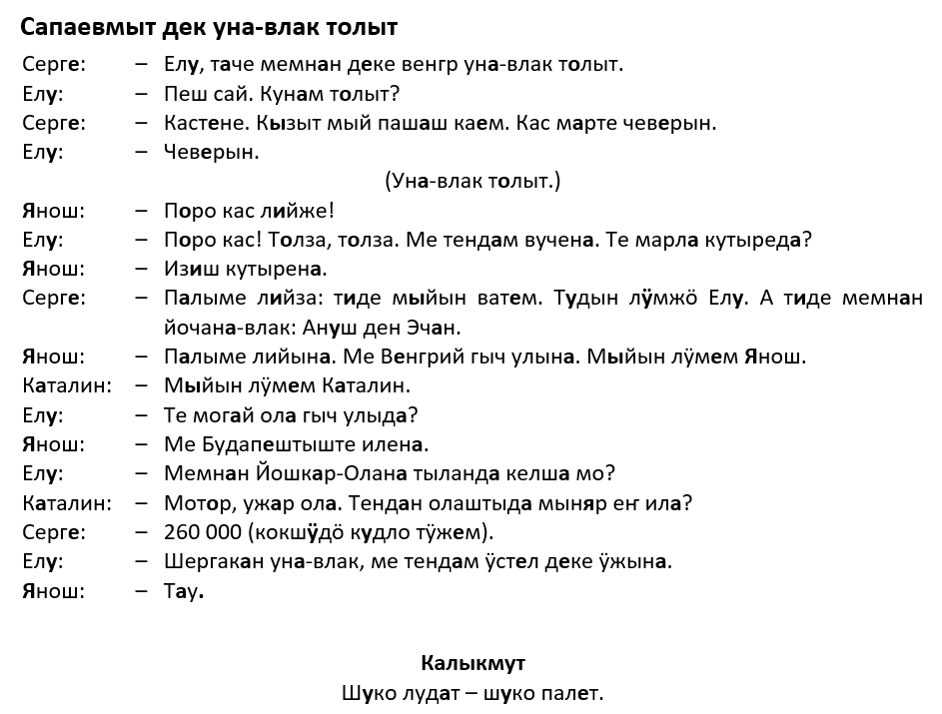

Slide 39
Exercises

Slide 40
15.
7 (long)
32 (long)
113 (long)
30
7410
13 000
6006 (long)
7234 (short)
5256 (short)
456 788 (short)
770 777 (long)
606 666 (short)
999 099 (long)
444 404 (long)
888 880

Slide 41
19.
Вашке мый Венгрийыш каем
Будапештыште мыйын акам ила
Тудын лӱмжӧ Марина
Марийжын лӱмжӧ Янош.
Тудо венгр да изиш марла кутыра.
Нунын Будапештыште мотор пӧртышт да ужар садышт уло.
Будапешт пеш мотор ола.
Мыланем тиде ола пеш келша.

